Slide 1
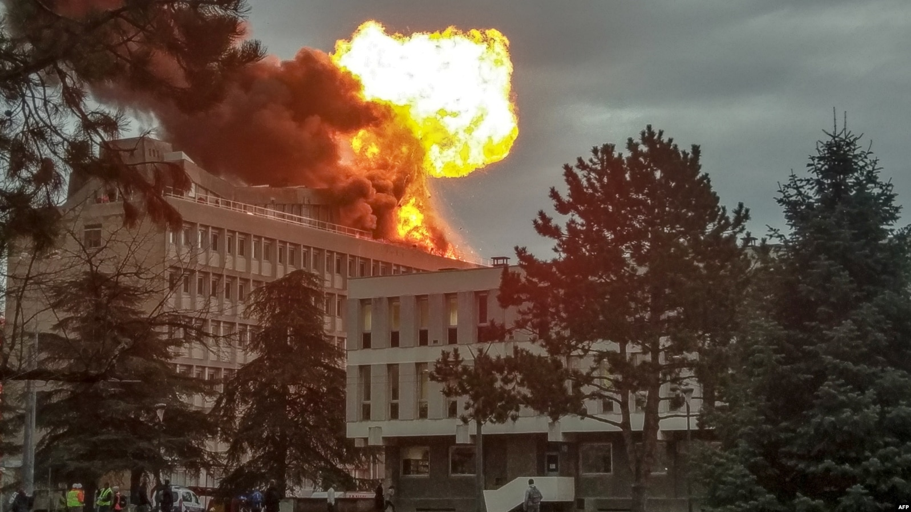
Fire Detection and Evacuation System for Campuses
Work of
Giorgos Xagorarakis
Natalia Rouska
Sotiris Sveronis
https://www.voanews.com/a/strong-explosion-fire-hits-french-university-building/4747134.html

Slide 2
Smart System Features
Fire detection and location estimation
Monitoring crowds and vehicles
User guidance with routes directed away from fire
Administrator dashboard for system oversight
Simulation of evacuation flows
Notes:
Εντοπισμός πυρκαγιάς και εκτίμσηση της απόστασης της από την κάμερα
Παρακολούθηση του πλήθους και των οχημάτων για να προτεινουμε ασφαλες διαδρομές
Καθοδηγηση χρηστων
Διαχειριστής παρακολουθεί ζωντανά την καταάσταση
Χρησιμοποιουμε προσομοιωσεις για να βελτιώσουμε τη στρατηγική εκκένωσης

Slide 3
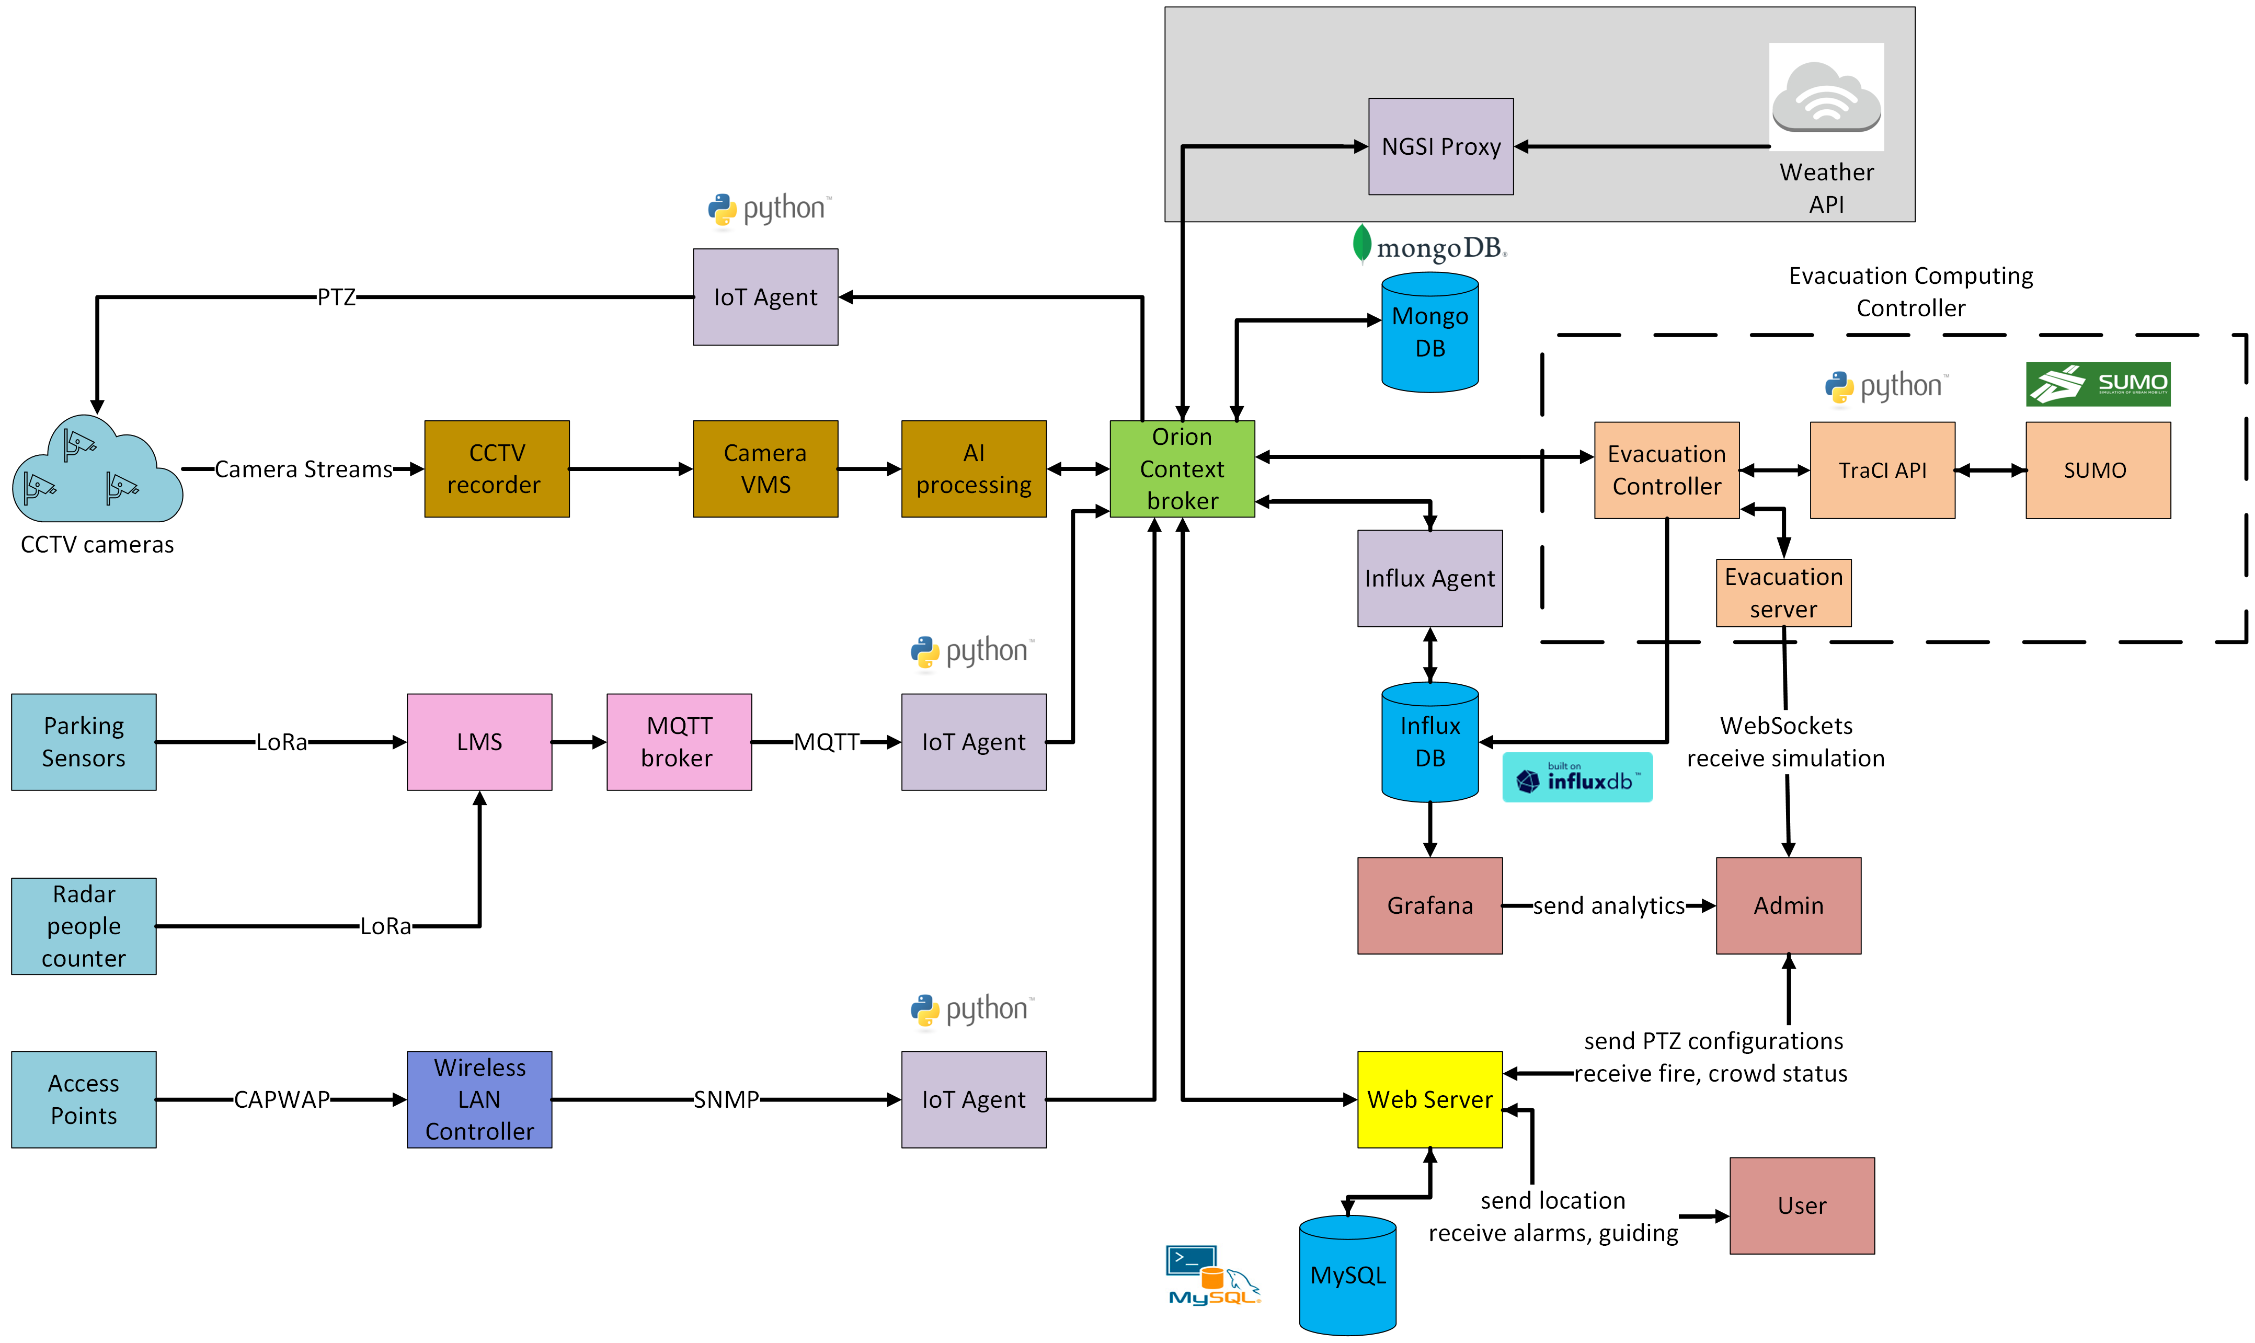
System Architecture
Notes:
ΝΑ ΑΝΑΦΕΡΘΕΙ ΌΤΙ ΕΊΝΑΙ DATA , η κατεύθυνση στα βέλη
Πηγές δεδομένων camera παράγουν streams δέχονται εντολές για έλεγχο PTZ
Video management system API τα frames αναλύονται από τρία μοντέλα
LoRaWan Management Server μεταφέρει σε application επίπεδο τα LoRa δεδομένα (με gateaway, network server) κάνει publish στο broker
IoT agents μετατρέπουν τα δεδομένα σε πρότυπο NGSI
Γενική Επισκόπηση (Δεξιό Τμήμα Διαγράμματος)
Περιλαμβάνει τον Orion Context Broker και όλα τα υποσυστήματα που χρησιμοποιούν, αποθηκεύουν και αναλύουν τα δεδομένα του campus.
Διαχείριση & Αποθήκευση Δεδομένων
MongoDB: Χρησιμοποιείται για τη διατήρηση της τρέχουσας κατάστασης των οντοτήτων.
InfluxDB: Εξειδικεύεται στην αποθήκευση ιστορικών δεδομένων και time-series για αναλύσεις.
Influx Agent: Υπεύθυνος για τη μεταφορά των αλλαγών context από τον Orion προς το InfluxDB.
Οπτικοποίηση & Διεπαφή Χρήστη
Grafana: Συνδέεται απευθείας με το InfluxDB για την οπτικοποίηση και ανάλυση ιστορικών δεδομένων μέσω dashboards.
Web Server:
Παρέχει τη διεπαφή για Διαχειριστές (Admin) και Χρήστες (User).
Χρησιμοποιεί MySQL database για την αποθήκευση δομημένων πληροφοριών (π.χ. ρυθμίσεις χρηστών, παράμετροι).
Σύστημα Υπολογισμού Εκκένωσης
Ενεργοποίηση: Ξεκινά από τον Orion όταν εντοπιστεί κρίσιμο συμβάν.
Evacuation Controller: Ενορχηστρώνει τη διαδικασία στέλνοντας αιτήματα στον Evacuation Server (για σύνθετους υπολογισμούς).
Σύνδεση με SUMO: Επικοινωνεί απευθείας με τον προσομοιωτή κυκλοφορίας μέσω TraCI API.
Λειτουργίες:
Επιτρέπει τον δυναμικό υπολογισμό ασφαλών διαδρομών εκκένωσης.
Προσομοιώνει και οπτικοποιεί προβληματικά σημεία (π.χ. συμφόρηση, περιοχές υψηλού κινδύνου) με χρήση heatmaps.
Λαμβάνει υπόψη τη θέση της απειλής και την πυκνότητα του πλήθους.

Slide 4
Administrator Functionalities
View live map with CCTV topology, fire location, crowd density and vehicle occupancy
Send alerts to users
Display Grafana analytics
(parking and crowd density, system performance)
Run what-if evacuation simulations to identify congestion points
Camera management (PTZ)

Slide 5
User Functionalities
View detected fire location and affected radius on map
Receive optimal route to the nearest safe exit
See admin message
Dynamic rerouting as fire spreads and roads become congested

Slide 6
Implementation timeline
 |  | GANTT | CHART
 | 21/11/25 | 5/12/25 | 19/12/25 | 2/01/26 | 16/01/26 | 30/01/26
Camera & Sensor Integration
IoT Agents Development
Orion and Databases
AI pipeline
Evacuation Controller SUMO
Web server/ backend
User/ admin frontend
Testing and deployment
integration needed
pending
pending

Slide 7

Data Models
Alert:Fire (Event Notification):
Generated by the AI pipeline upon confirmed fire detection.
Includes crucial data like location, severity, and timestamp.
Based on: FIWARE Alert Model.
Device:Camera & AP (Infrastructure):
Represents physical assets on campus.
Stores static info (location, IP) and dynamic state (PTZ values, occupancy count).
Based on: FIWARE Device Model.
CrowdFlowObserved (People Counting):
Standard model for reporting crowd counts and flow direction from LoRa radar sensors.
Based on: FIWARE CrowdFlowObserved Model.
ParkingSpot (Parking Status):
Real-time occupancy status (free/occupied) from LoRa parking sensors.
Based on: FIWARE ParkingSpot Model.
https://fiware-datamodels.readthedocs.io/en/stable/Alert/doc/spec/index.html
https://fiware-datamodels.readthedocs.io/en/stable/Device/DeviceModel/doc/spec/index.html#device-model
https://github.com/smart-data-models/dataModel.Transportation/blob/master/CrowdFlowObserved/doc/spec.md
https://fiware-datamodels.readthedocs.io/en/stable/Parking/ParkingSpot/doc/spec/index.html
Notes:
Ένα θεμελιώδες στοιχείο του συστήματός μας είναι η υιοθέτηση των **FIWARE NGSI-LD Smart Data Models** ως την κοινή γλώσσα επικοινωνίας.
Αυτή η τυποποίηση είναι κρίσιμη για τη διαλειτουργικότητα μεταξύ όλων των υποσυστημάτων.
έχουμε ορίσει μοντέλα
Alert:Fire, το οποίο χρησιμοποιείται για τις ειδοποιήσεις που παράγει το AI μας, και περιλαμβάνει δεδομένα όπως την τοποθεσία και τη σοβαρότητα.
μοντέλα για τις συσκευές μας, όπως οι κάμερες και τα access points,
για εξειδικευμένους αισθητήρες, όπως το **'CrowdFlowObserved'** για τη μέτρηση του πλήθους
το **'ParkingSpot'** για την κατάσταση στάθμευσης.
Αυτή η προσέγγιση διασφαλίζει ότι όλες οι πληροφορίες που διακινούνται στον Orion Context Broker είναι δομημένες και εύκολα κατανοητές από όλες τις εφαρμογές.

Slide 8
AI Pipeline
Detection: YOLOv8 (Custom trained)
Verification: MobileNetV2 (FFireNet)
Localization: MiDaS_small (Monocular Depth Estimation)

Slide 9
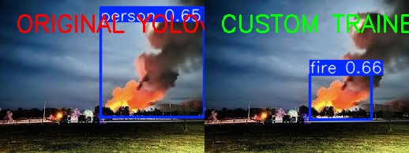
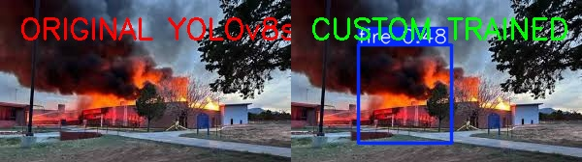
Detect fire (YOLOv8)
Identify potential fire regions (bounding boxes) in frame
Utilizes pre-trained weights specifically for fire and smoke detection
https://github.com/salim4n/Fire_Detection
Notes:
YOLOv8 small will be used
Στα αριστερα, το αρχικο model yolov8 το οποιο δεν εχει γινει trained να αναγνωριζει φωτια εντοπιζει ανθρωπο και δεν αναγνωριζει τιποτα
Στα δεξια το custom model yolov8 το οποιο εχει γινει trained στο να αναγνωριζει φωτια εντοπιζει φωτια με 66% και 48% confidence score ( βαθμός εμπιστοσύνης )
οι εντοπισμενες περιοχες περνανε στο επομενο τμημα του pipeline για επαληθευση

Slide 10
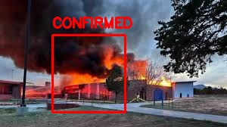
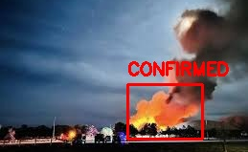
Verification (FFireNet)
Confirm if a detected region actually contain fire
Crucial for reducing false positives and enhancing alert reliability
https://www.kaggle.com/models/datascientist97/mobilenet-v2
Notes:
This model's critical role is to confirm if a detected region actually contains fire
Ο ρόλος του είναι να επιβεβαιώσει αν η περιοχή που εντόπισε το YOLO
περιέχει πραγματικά φωτιά ή καπνό. Αυτό είναι ζωτικής σημασίας
γιατί προλαμβάνει ψευδείς συναγερμούς που θα μπορούσαν να προκληθούν από παραπλανητικές οπτικές ενδείξεις,
όπως δυνατά φώτα, αντανακλάσεις ή ακόμα και ένα ηλιοβασίλεμα.

Slide 11
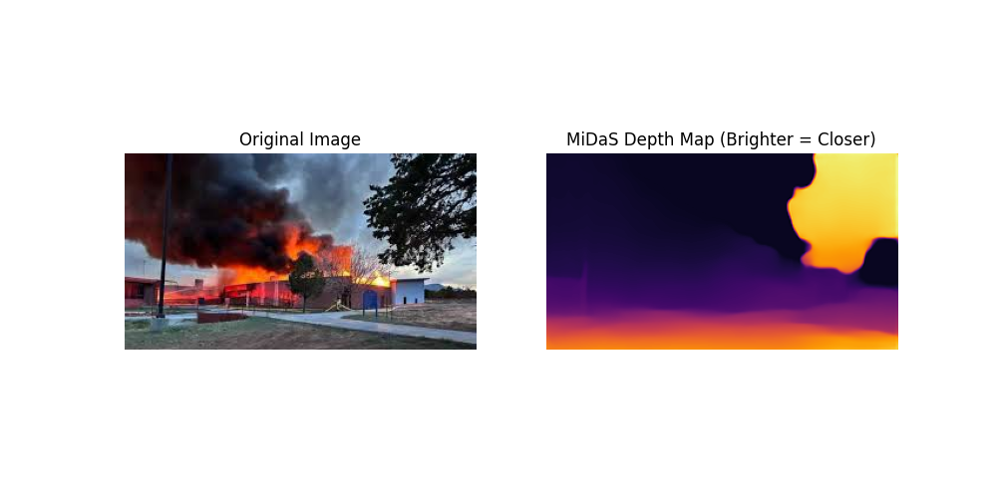
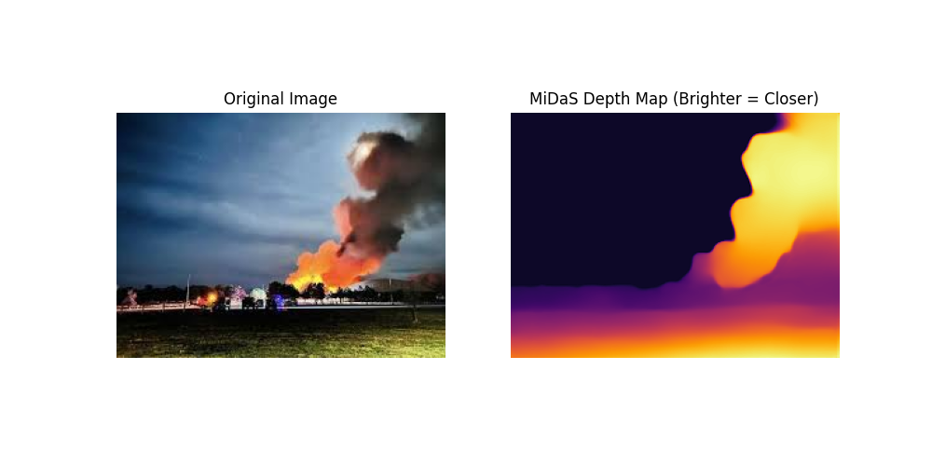
Depth Estimation (MiDaS )
Estimates the relative depth/distance of detected fire events from the camera
Enables 3D spatial understanding from standard 2D camera input
Notes:
- MiDaS small will be used
- perform monocular depth estimation
- Heatmap -> relative depth map
το MiDaS δημιουργεί ένα heatmap βάθους για ολόκληρο το frame,
και στη συνέχεια, αφού το FFireNet επιβεβαιώσει την περιοχή της φωτιάς,
εμείς χρησιμοποιούμε τις τιμές βάθους από αυτό το heatmap, εντός του επιβεβαιωμένου bounding box
Αυτή η πληροφορία είναι κρίσιμη για το σύστημα εκκένωσης και την ακριβή γεωγραφική θέση
Προσφέρει την σχετική χαρτογράφηση βάθους ( με calibration ->απολυτή βαθμονόμηση )

Slide 12
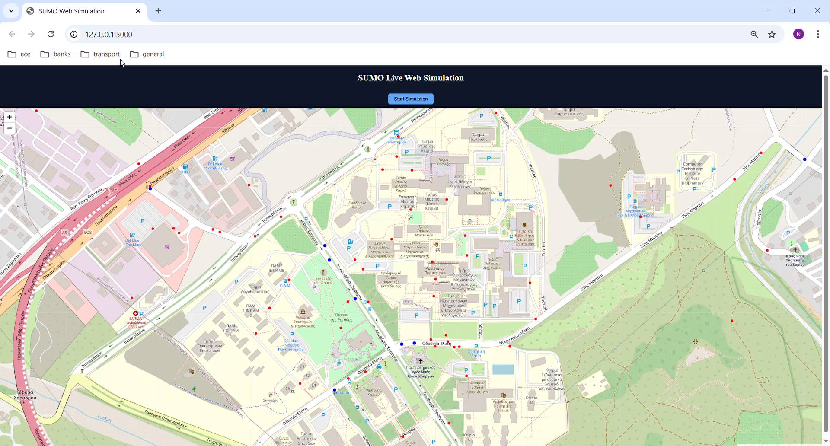
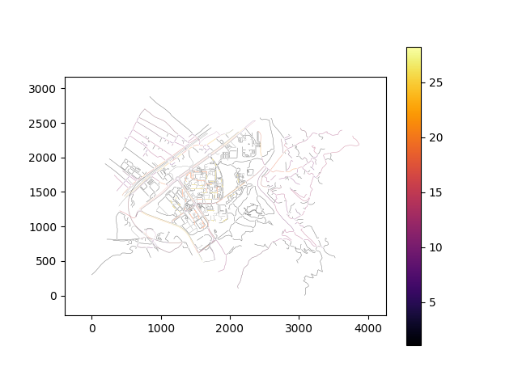
Alpha version
Traffic simulation used to observe mobility patterns
After hours of simulation congestion hotspots can be detected through heatmaps
Traffic simulation
Heatmap of traffic in an hour
Notes:
2 simulations randomTrips.py σουιτα SUMO για 1 h δημιουργία πεζοι κάθε 2s οχήματα κάθε 5s τυχαία αλλά λογικά δρομολόγια προσομοίωση κυκλοφορίας
Χρήσιμο για ανίχνευση σημείων συμφόρησης στο heatmap ( το συγκεκριμένο δημιουργήθηκε από script του SUMO μετά τη προσομοίωση χρησιμοποιώντας άρχειο .xml που καταγράφει για κάθε edge πόσοι πέρασαν
2 ροές εκκένωσης πεζών μακριά από την περιοχή πυρκαγιάς πρέπει να ενσωματωθεί ο αλγόριθμος ώστε να βρίσκονται οι βέλτιστες ροές δυναμικά
Ο server μέσω του traffic controller API τρέχει την προσομοίωση και στέλνει με πρωτόκολλο webSockets τις θέσεις των πεζων/οχηματων στο frontend του admin (full duplex επικοινωνία, δεν χρειάζεται polling)

Slide 13
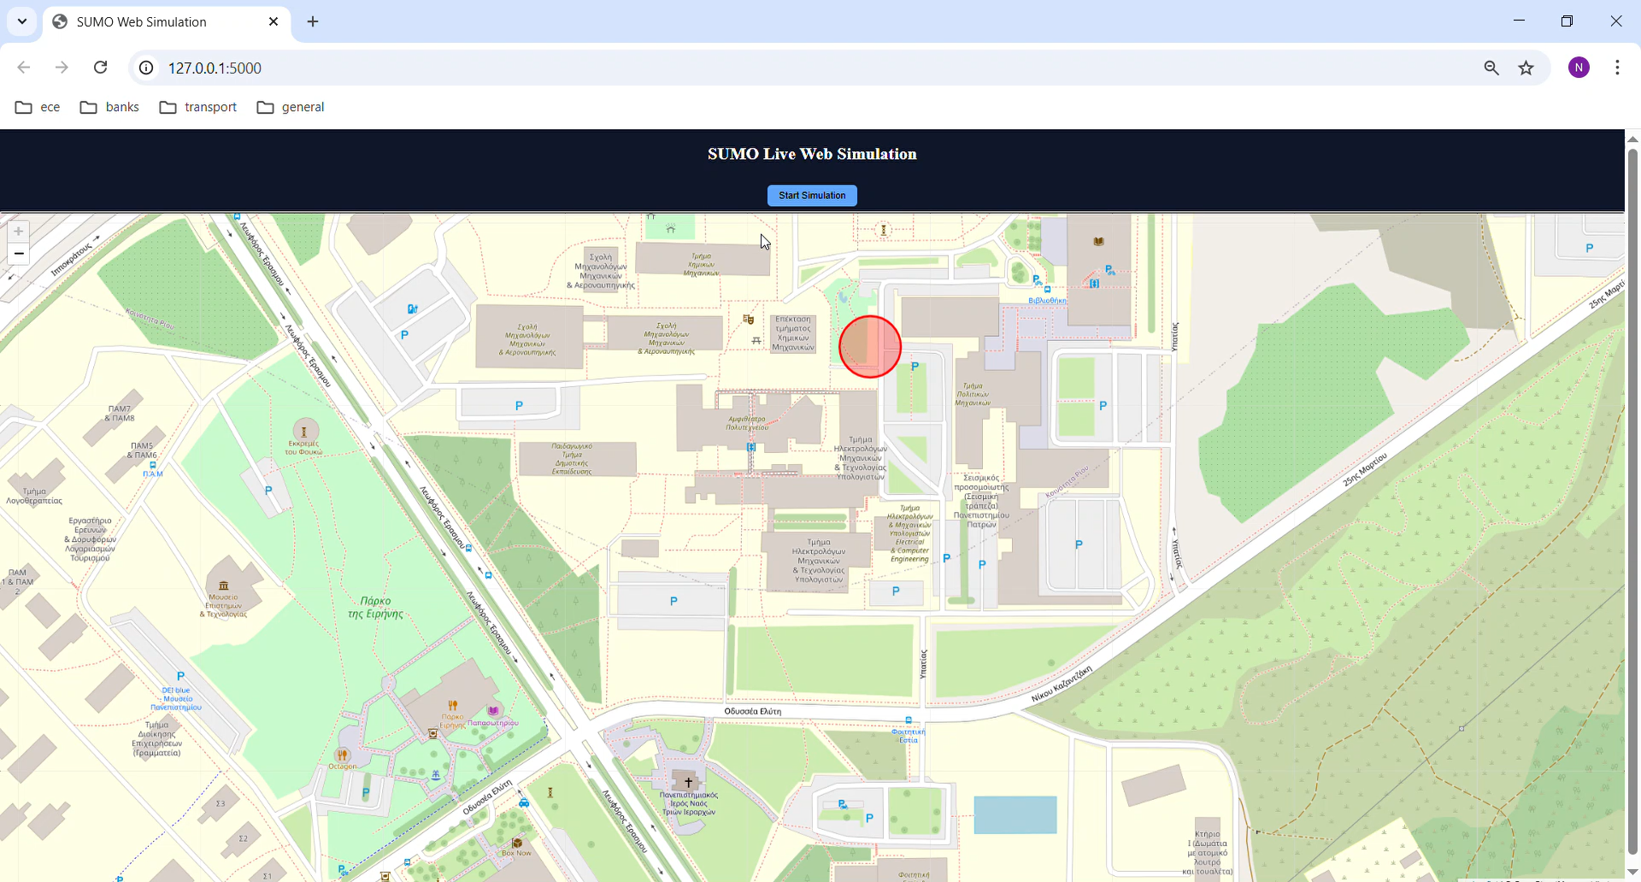
Evacuation System
Pedestrian evacuation flows directed away from fire area
Pending algorithm integration to compute optimal evacuation flows
Real-time position data streaming to the admin frontend via WebSockets (full duplex communication)
Notes:
2 ροές εκκένωσης πεζών μακριά από την περιοχή πυρκαγιάς πρέπει να ενσωματωθεί ο αλγόριθμος ώστε να βρίσκονται οι βέλτιστες ροές δυναμικά
Ο server μέσω του traffic controller API τρέχει την προσομοίωση και στέλνει με πρωτόκολλο webSockets τις θέσεις των πεζων/οχηματων στο frontend του admin (full duplex επικοινωνία, δεν χρειάζεται polling)

Slide 14
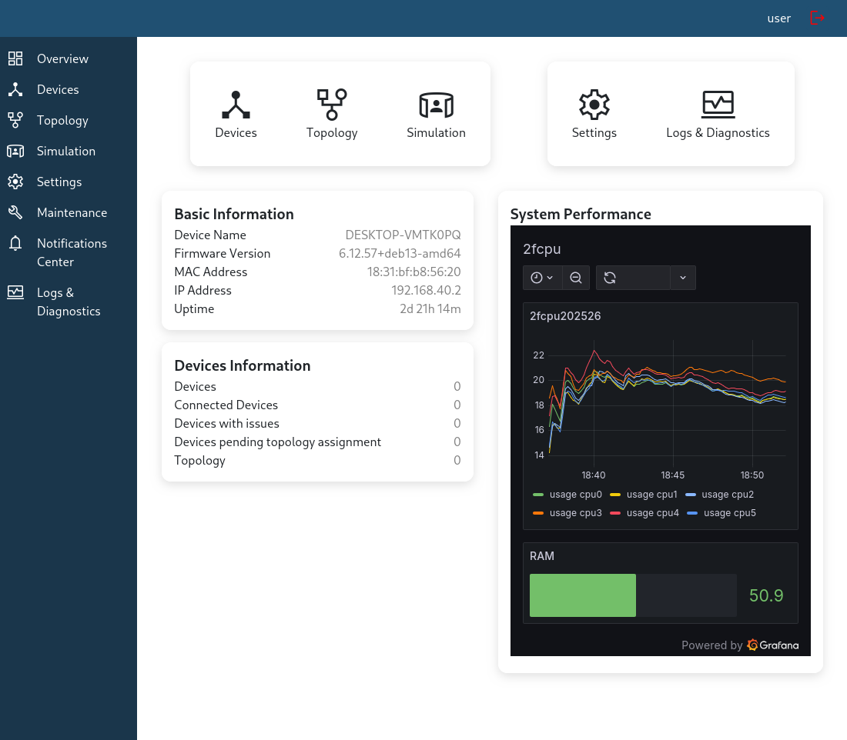
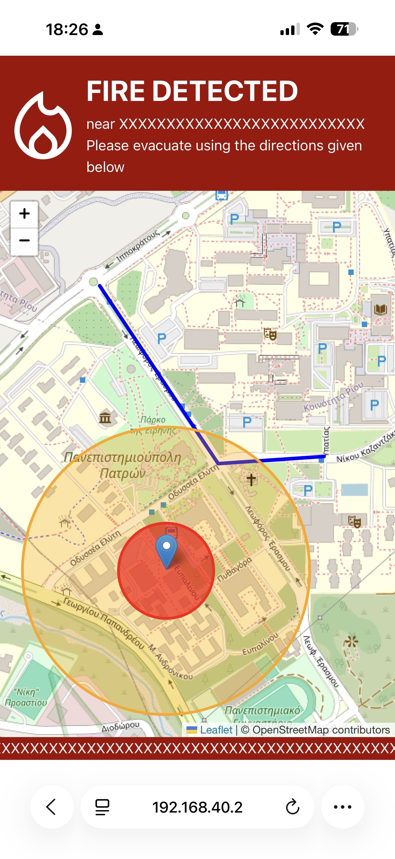
Alpha version

Slide 15
Thank you for your attention!

